Slide 1
«Дистанционная Акмуллинская олимпиада по музыке»
II тур. Проблемно-практический
Выполнила ученица 5 Б класса
МОБУ Башкирской гимназии №9 г. Мелеуз
Султангулова Рената Азатовна
Н.А. Римский-Корсаков «Снегурочка»

Slide 2
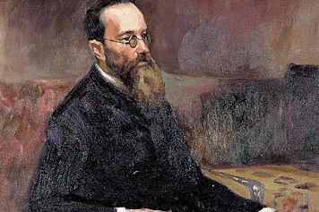
История создания.
Римский-Корсаков впервые познакомился с произведением Островского в начале семидесятых годов 19-го века. Надо сказать, что тогда сказка не произвела на композитора особого впечатления. В конце семидесятых годов Римский-Корсаков перечитал ее снова. И тогда, как говорит сам композитор, "словно прозрел на удивительную ее поэтическую красоту". Летом 1880-го он приступил к сочинению оперы. Впоследствии композитор вспоминал, что ни одно произведение не было написано им с такой легкостью и быстротой, как опера "Снегурочка". К следующему, 1881-му году, работа была завершена. В 1882-м состоялась первая премьера в Мариинском театре. Прошла она с большим успехом

Slide 3
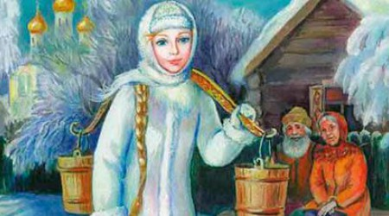
Действие оперы происходит в доисторическое время в стране берендеев. Действующие лица: Весна-красна, Мороз, ближний боярин Бермята, Бакула, пастух Лель, Берендей. В сценах участвуют также Снегурочка, Купава, Мизгирь, Леший и прочие.

Slide 4
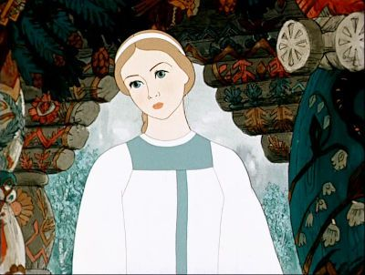
Образ Снегурочки уникальный во всей мировой культуре – больше нигде нет подобного, кроме русского фольклора. Он окутан таинственностью, нет четких представлений о ее происхождении, но этот образ присутствует в изобразительном искусстве, сказаниях, песнях.

Slide 5
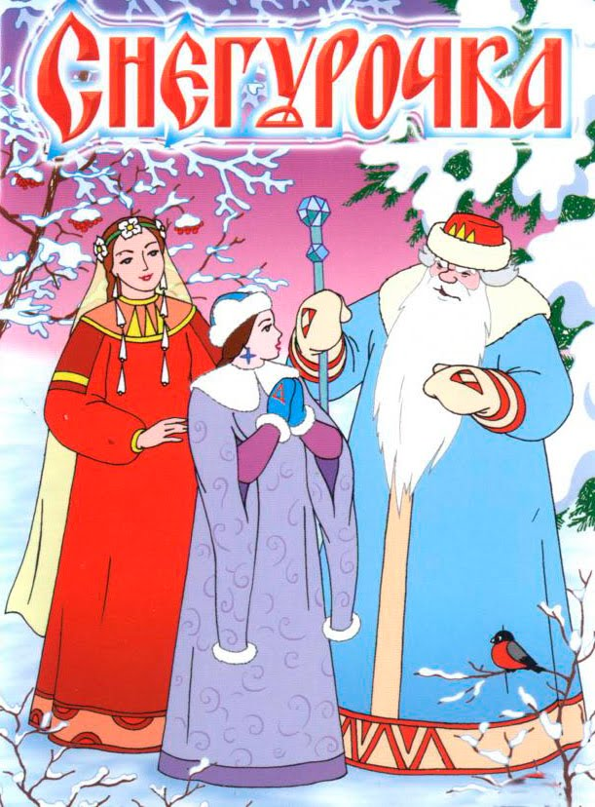
Во всех сценах поразительно чутко и любовно воспроизведены картины народного быта, чудесные образы народных сказок, обряды древнего язычества. Вся опера "Снегурочка" проникнута мудрой простотой и неувядаемой свежестью русских песен, пронизана весенними тонами просыпающейся природы и мягкой лирикой. Вступление оркестра к прологу являет собой красочную музыкальную картину, живо описывающую расцвет природы, ее пробуждение после зимы: на смену угрюмой суровой мелодии Мороза приходят нежные обаятельные напевы Весны. Композитор очень тонко и точно передал настроения и характеры героев

Slide 6
Спасибо за внимание!

